Slide 1
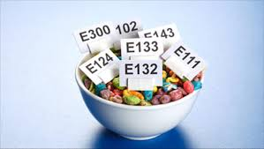
ΧΗΜΙΚΑ ΠΡΟΣΘΕΤΑ

